Slide 1

Spelarmöte F-11
Välkomna!

Slide 2
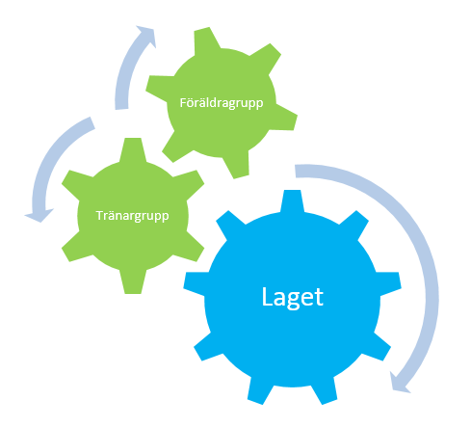
Laget BSK F-11
Våra mål:
  Träna fotboll med glädje.
  Vara en bra kompis.
  Lyssna på sin tränare.
  Komma i tid.
  Komma väl förbered till träning och match.

Slide 3
Spelare F-11
Hur ska vi vara mot varandra?
  Vad kan jag göra så att alla känner sig som en i gänget?
  Vad säger jag om någon till exempel missar en passning?
  Hur är mitt språk mot med och motspelare?
När ska jag komma till träning och match?
  Vad kan jag göra för att träningen ska kunna starta i tid?
Hur många pratar samtidigt?
  Vad kan jag göra för att alla ska kunna höra vad tränaren eller en lagkompis säger?
  Hur gör jag bäst för att förstå hur en övning ska gå till?
Vad ska jag göra på träningen?
  Varför tränar jag fotboll?
  Hur lär jag mig mer om fotboll?

